Slide 1
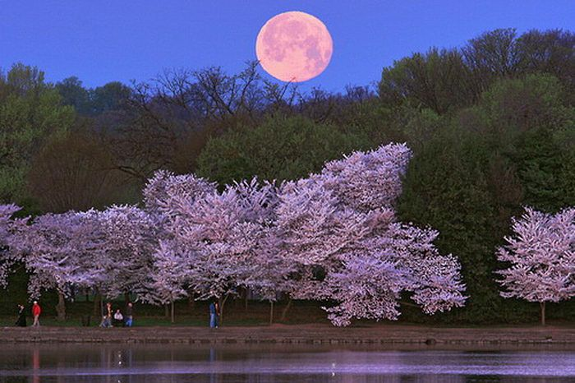

Você é
Insubstituível

Slide 2

Se alguém lhe bloquear as portas,
não gaste energia com o confronto,
procure as janelas.

Slide 3
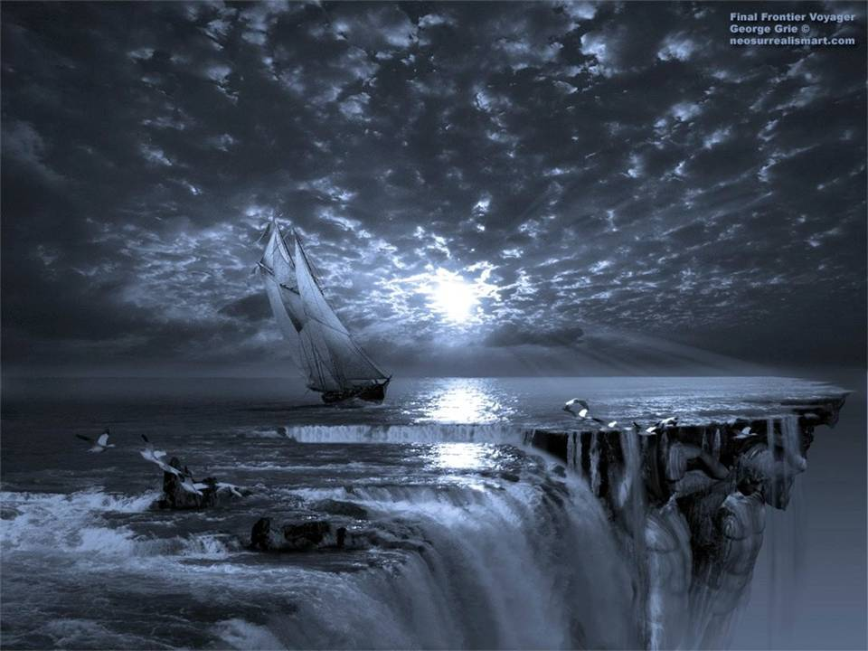
Lembre-se da sabedoria da água:
“A água nunca discute com seus
obstáculos,mas os contorna”.

Slide 4
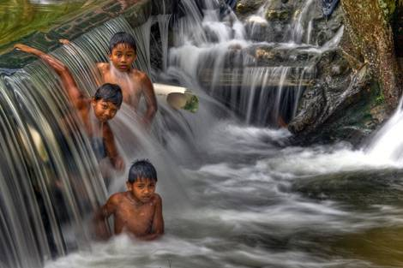
Quando alguém o ofender
ou frustá-lo, “VOCÊ” é a água
e a pessoa que o feriu
´ é o obstáculo.

Slide 5

Contorne-o sem discutir
Aprenda a amar sem esperar
muito dos outros.

Slide 6


Proteja sua emoção.
Filtre a agressividade e as
incompreensões geradas pelos
que o rodeiam.

Slide 7

Não gravite em torno
dos seus insucessos. É impossível
evitar algumas derrotas.

Slide 8


Você nasceu vencedor.

Slide 9

Hoje, vencer não é deixar de cometer erros
e falhas, mas reconhecer nossos limites
e corrigir nossas rotas.

Slide 10

Vencer é não desistir.
Quando foi dada a grande largada pela vida e
o relógio do tempo começou a contar a sua
existência, você brilhou. Brilhou tanto que
merecia o Oscar,o Nobel e todos os prêmios
do mundo que promove a criatividade, a
competência e a perseverança, mas tudo
isso era pequeno para brilhá-lo, então entrou
em cena um ser muito especial o autor da
existência, Deus, o qual ouvimos muito falar
e o conhecemos tão pouco.

Slide 11
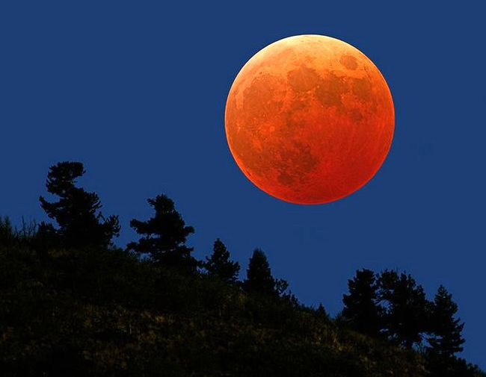
Ele observou sua capacidade de lutar
e por fim o premiou com o maior de
todos os prêmios o milagre da vida,
só a vida poderia ser o prêmio do
maior alpinista da história, do maior
nadador do mundo, do maior teimoso
da terra e daquele que viveu o maior
romance de todos os tempos, você é
uma pessoa forte e especial, capaz de superar qualquer doença, uma crise emocional, uma crise financeira, um
transtorno profissional e um conflito de relacionamento.

Slide 12

Todos estes contratempos é uma tarefa fácil comparada às turbulências que enfrentou para conquistar a vida. O que importa é que você conquistou o direito de ser um ser humano, consciente, inteligente e livre. A vida é o maior espetáculo do mundo, a obra prima do Criador.

Slide 13


O que importa é que, apesar de todos
os obstáculos, sua vida é a mais bela
e complexa do que todas as estrelas do céu.

Slide 14

Desejo que você continue lutando
pelo seus sonhos, se apaixonando
cada vez mais pela vida,

Slide 15

... amando intensamente os seus íntimos,
conquistando novos amigos e sendo
uma pessoa de grande utilidade para a
sociedade.

Slide 16
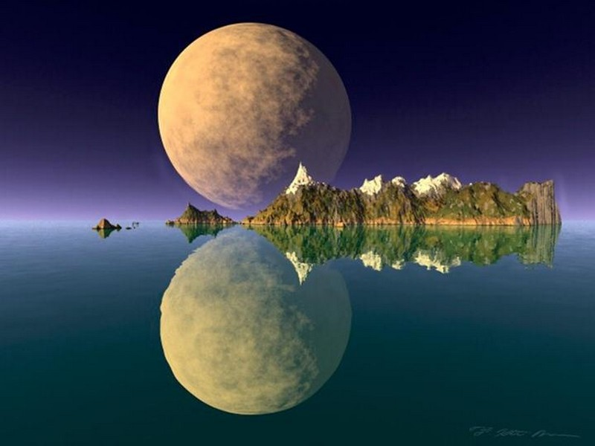
Ainda que tenha vários defeitos, cometa alguns erros e, em alguns momentos seja derrotado pela ansiedade,

Slide 17
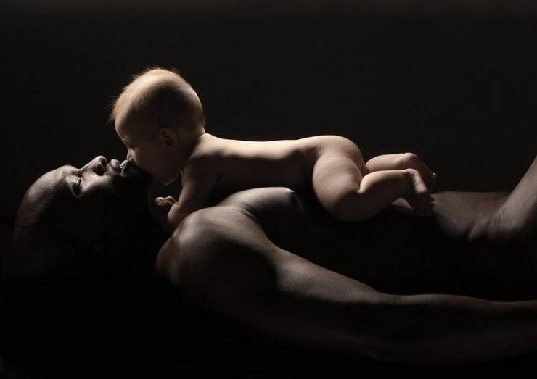
...não há duas pessoas
iguais a você no palco
da vida.

Slide 18

Ao aprender a amar, o homem
derramará lágrimas não de
tristeza,mas de alegria.

Slide 19

Chorará não pelas guerras nem pelas
injustiças, mas porque compreendeu
que procurou a felicidade em todo o
universo e não encontrou.

Slide 20

Perceberá que Deus a escondeu no único
lugar em que ele não pensou em
procurá-lo: dentro de si mesmo.

Slide 21

O homem sonha em viver dias felizes,
mas não sabe conquistar a felicidade.

Slide 22

Os poderosos tentaram dominá-la,
os magnatas tentaram comprá-la,
os cientistas tentaram entendê-la,
os intelectuais buscaram-na nos
livros de filosofia, os famosos
tentaram seduzi-la, os jovens
gritaram:o prazer de viver nos pertence,
alguns procuram-na no laboratório,
isolaram-se do mundo
e todos falharam.

Slide 23


Porque muitos falharam em
conquistar a felicidade?

Slide 24

Porque quiseram o perfume das flores,
mas não quiseram sujar suas mãos
para cultivá-las.

Slide 25

Porque quiseram um lugar no pódio,
mas desprezaram a labuta dos treinos.
Precisamos aprender a navegar nas
águas da emoção se quisermos ter
qualidade de vida no mundo
estressante em que vivemos.

Slide 26

Quando chorar não tenha medo de
reavaliar a sua vida. E quando
reavaliá-la não esqueça sempre de
dar nova chance a si mesmo.
Procure sempre dentro de você a felicidade, a força para ser feliz.
Se você não existisse, o universo
não seria o mesmo.

Slide 27

Você nasceu vencedor.
Você é um ser humano insubstituível.

Slide 28

TRECHOS TIRADO DO LIVRO:
“Você é insubstituível”
de Augusto Cury.
Imagens internet.
Formatação: Dorotéia Gomes.
doroteiagomes06@gmail.com

